Slide 1
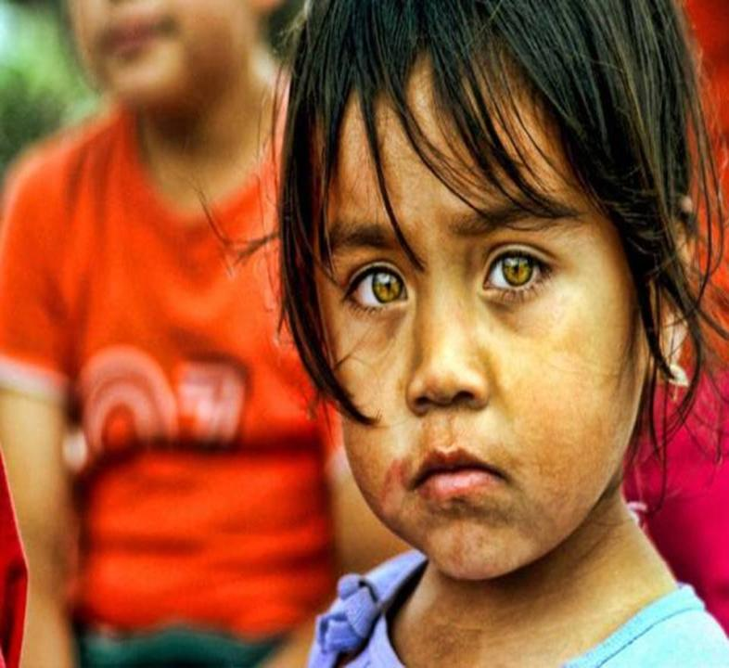

CRIANÇA TRISTE

Slide 2
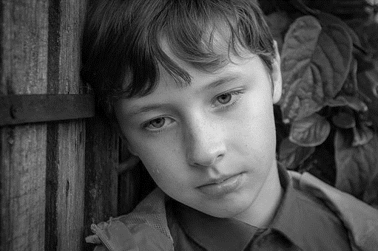
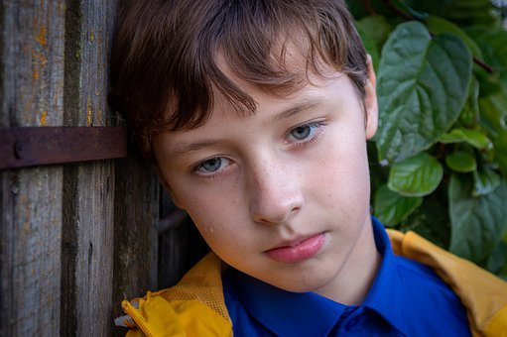
Criança de olhar triste.
.

Slide 3
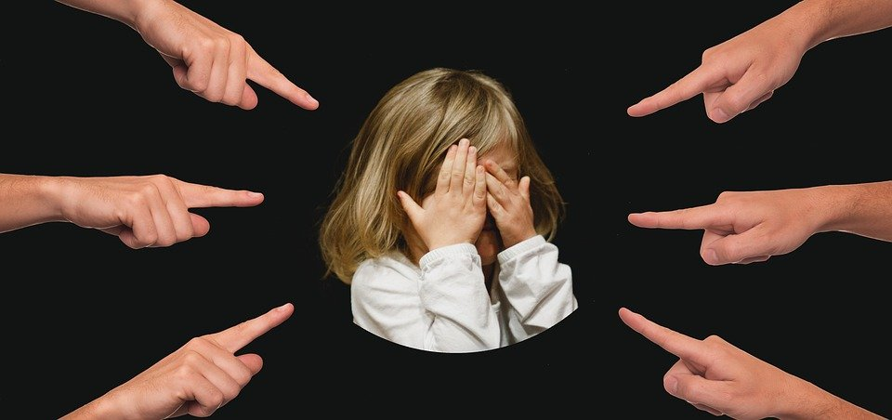
O mundo te desertou.

Slide 4
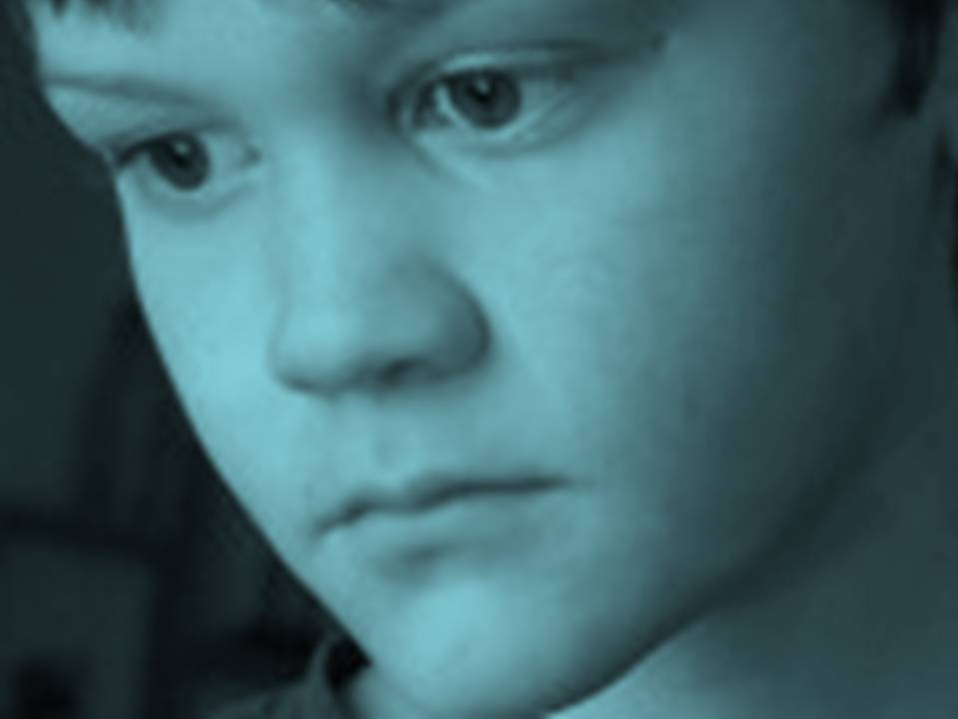
A vida austera te coloca um rifle.
Auto flagelou, não gritou,
para a sociedade que te ignorou.

Slide 5


Vive na desesperança.
Sem ter um futuro para sonhar.

Slide 6
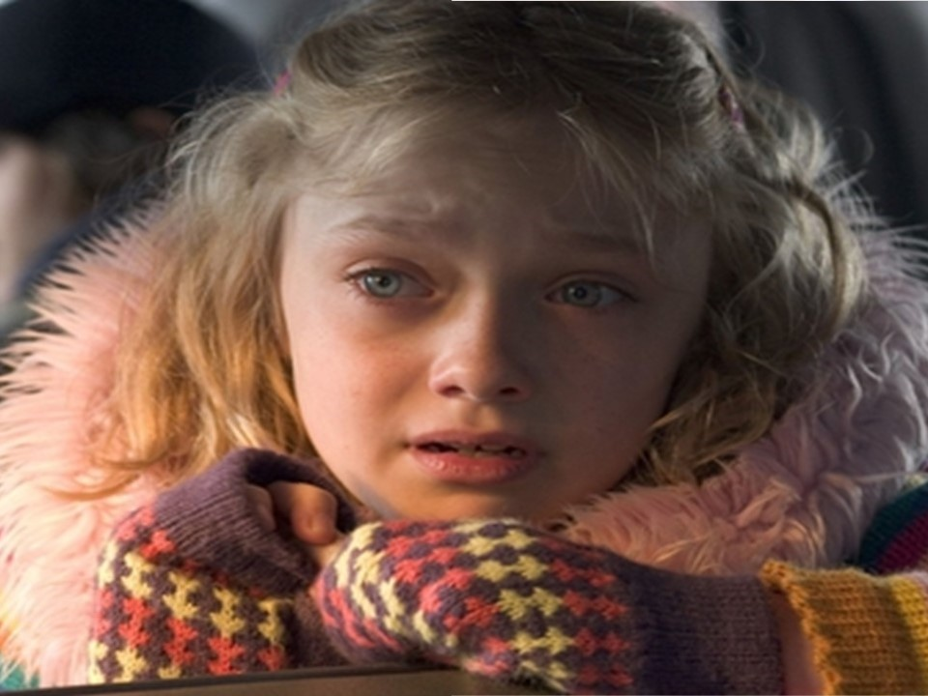
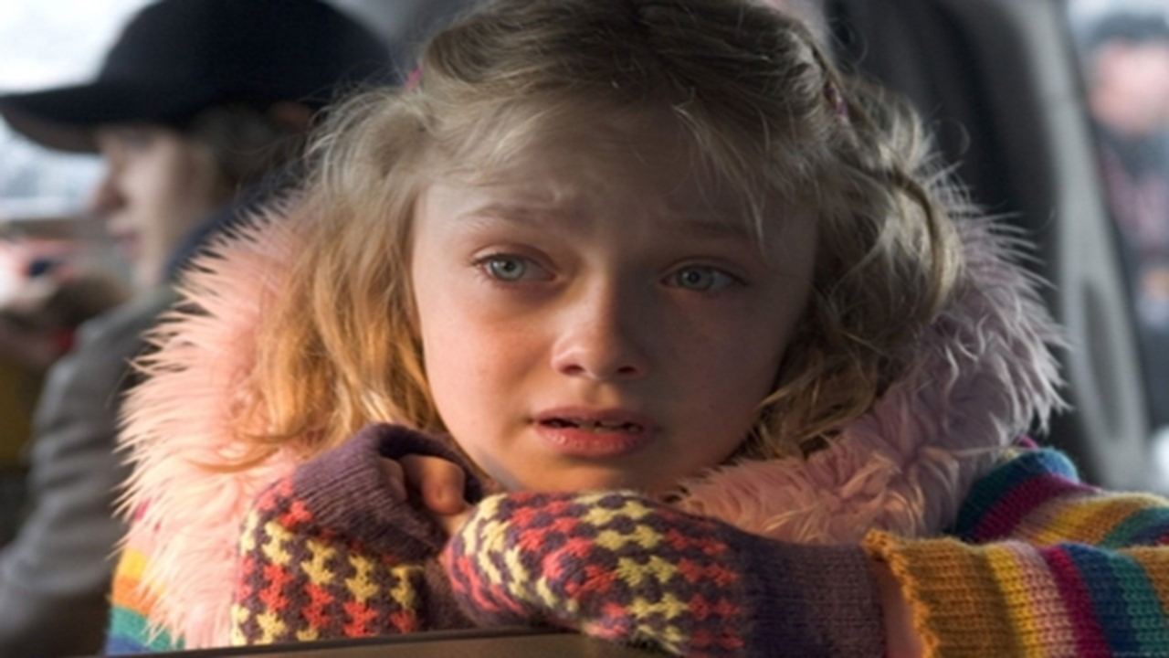
Pudera eu te presentear
Com belas rimas para eu te alegrar
E com um poema toda tua tristeza apagar

Slide 7
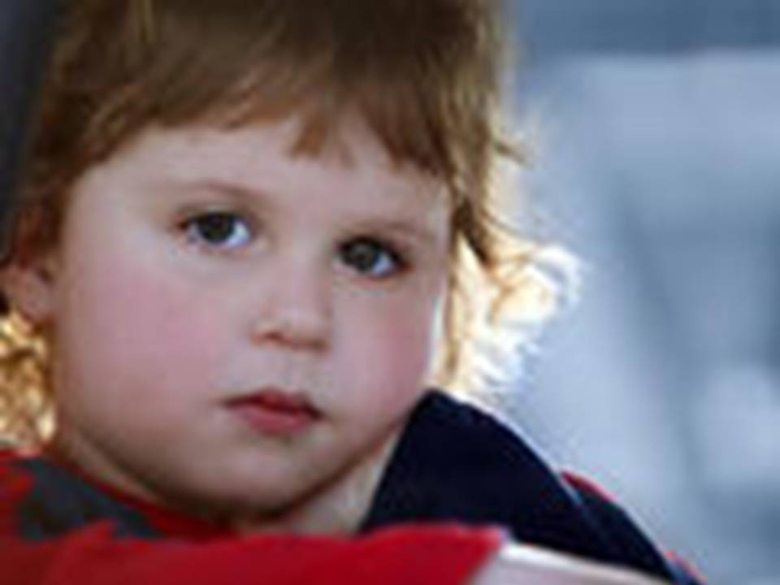
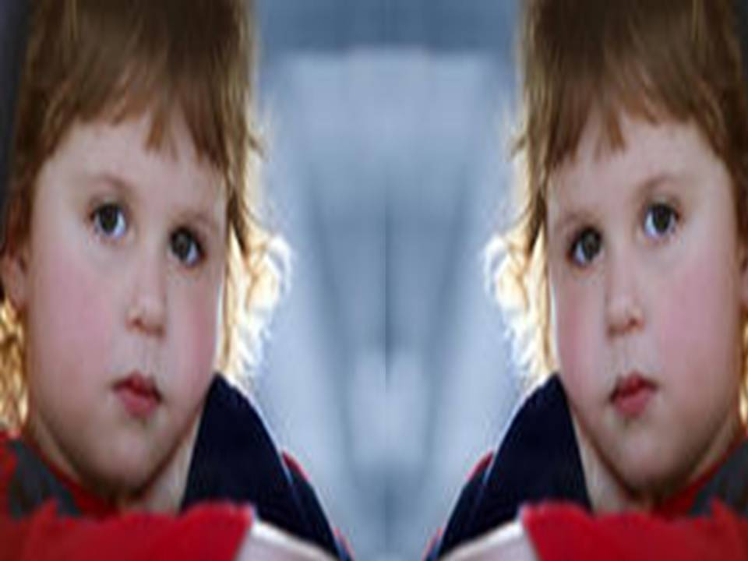
CRIANÇA TRISTE (Dorotéia Gomes-Doró)
Criança de olhar triste.
O mundo te desertou.
A vida austera te coloca um rifle.
Auto flagelou, não gritou,
para a sociedade que te ignorou.
Vive na desesperança.
Sem ter um futuro para sonhar.
Pudera eu te presentear.
Com belas rimas para te alegrar.
E com um poema toda tua tristeza apagar.

Slide 8
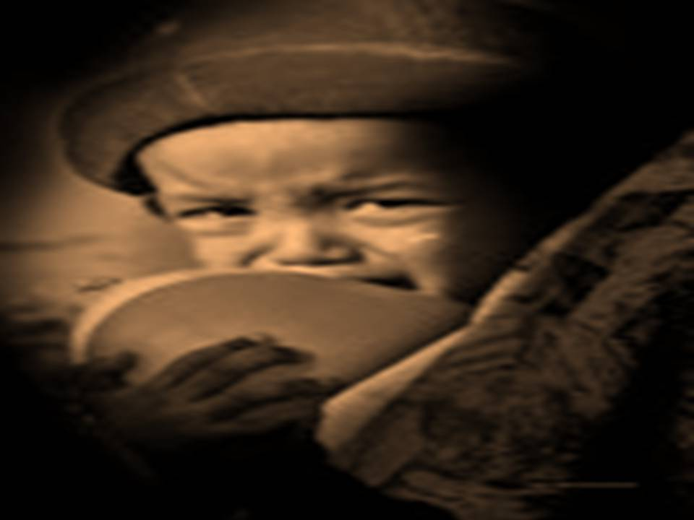
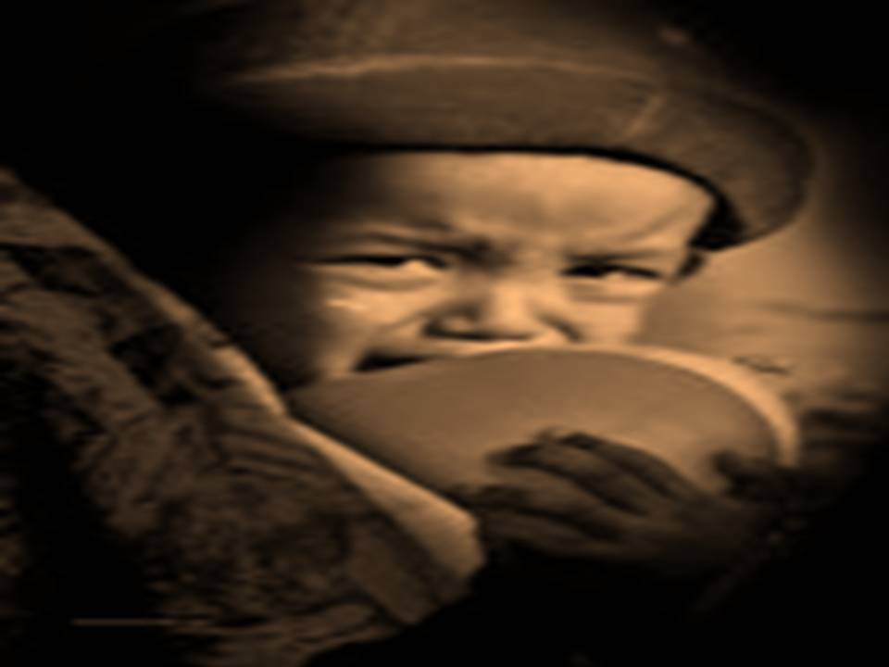
Poema: Criança triste.
Autor: Dorotéia Gomes.
Imagens internet.
Formatação: Dorotéia Gomes.
doroteiagomes06@gmail.com
DOROTÉIA GOMES SLIDES
WWW.SERGRASAN.COM

